Slide 1
2^ INCONTRO TIROCINIO INDIRETTO
T4
A.A.2022-23
6 OTTOBRE 2022
MOIRA RICCI
moira.ricci@unifi.it

Slide 2
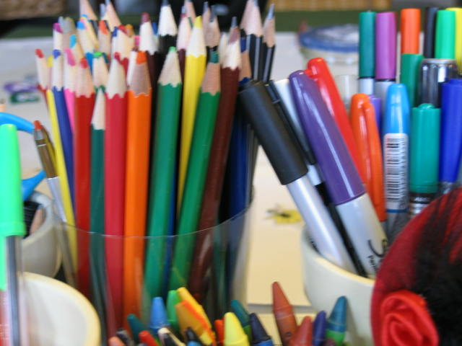
DI COSA PARLIAMO OGGI?
Del RINFORZO POSITIVO!
CON LA COLLABORAZIONE DELLA PSICOTERAPEUTA BELINDA BERNACCHIONI!​

Slide 3
ARGOMENTO IN QUESTIONE:
LE ODIATE NOTE
SUL DIARIO !!!

Slide 4
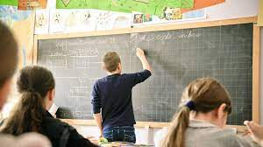
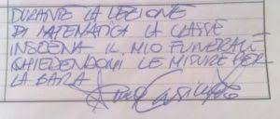
"Ti metto una nota!"

Slide 5
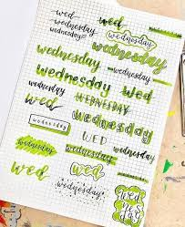
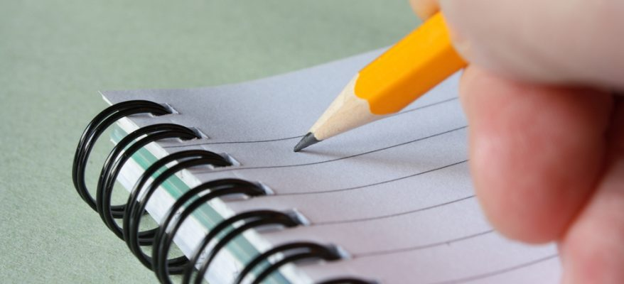
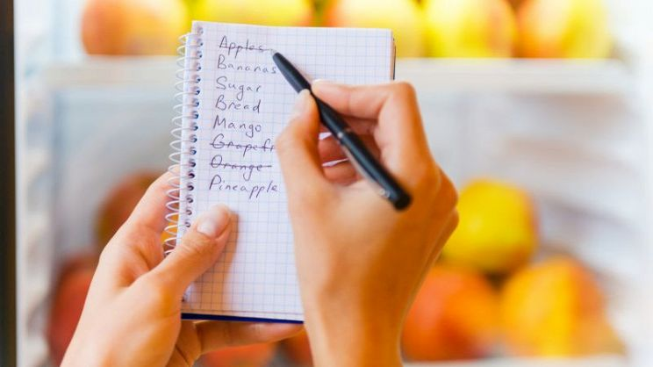
SIGNIFICATO DELLA PAROLA NOTA
nòta s. f. [dal lat. nŏta «segno, contrassegno, marchio, ecc.»
UFFICIO
Segno grafico, parola o breve frase che serve a ricordare o riconoscere qualche cosa: fare, scrivere, una nota su un foglio o un libro); segnare una nota di cose che non devono essere dimenticate.
CASA
Lista o nota della spesa da fare, cose fatte o da fare es. chiamare idraulico ecc…
SCUOLA
Appunti, note, annotazioni su un quaderno, libro ecc…fatti dall’alunno
Nella musica, segno grafico che rappresenta simbolicamente un dato suono
Frase, comunicazione fatta dalle maestre nel diario per la famiglia

Slide 6
Nota scritta sul diario
« L’alunno Francesco Bianchi, durante l’ora di matematica si è distratto continuamente e non si è impegnato. Questo comportamento, se ripetuto nel tempo, peggiorerà il suo rendimento e lo porterà a risultati negativi.

Slide 7
QUALI SENSAZIONI PROVATE?

Slide 8
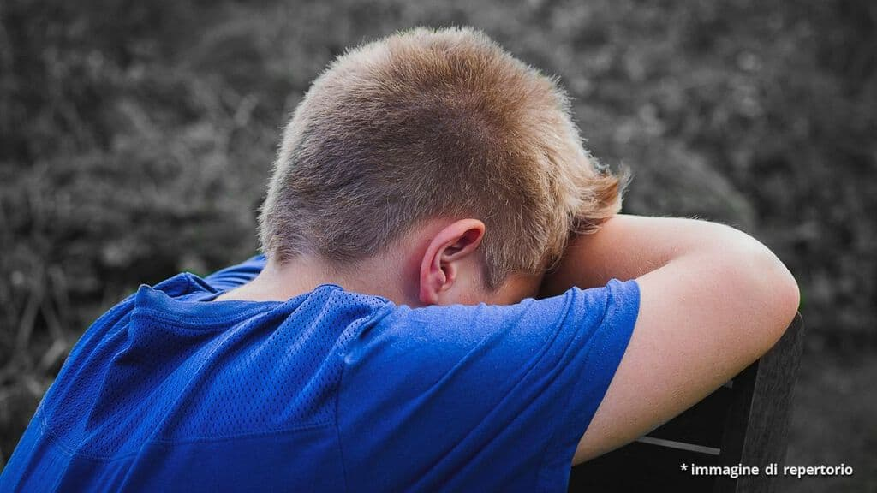
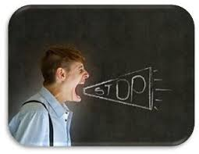
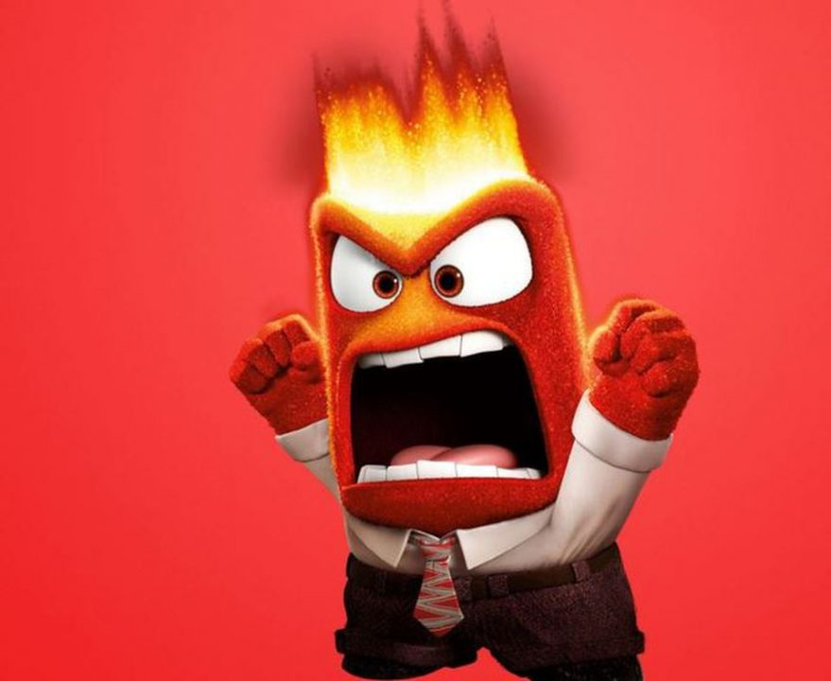
SPIEGAZIONE DELL’ALUNNO A CASA:
Ero molto stanco…
Non riuscivo a seguire, la maestra non spiega bene!
La maestra ce l’ha con me, ad altri che non ascoltano non dà la nota!
Non è colpa mia, Mario mi faceva distrarre …
RABBIA
FRUSTRAZIONE

Slide 9
L'EMOZIONE DOMINANTE E' PRINCIPALMENTE LA RABBIA.
L'ALUNNO PERCEPISCE LA NOTA COME UN TORTO CHE GLI VIENE FATTO E LA CONSEGUENTE FRUSTRAZIONE DI NON ESSERE RIUSCITO A SODDISFARE UN BISOGNO, UNA NECESSITA'

Slide 10
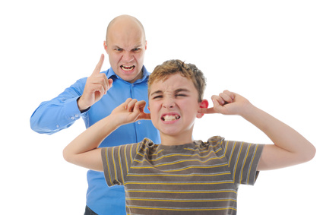
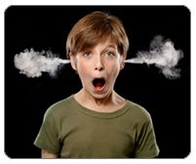
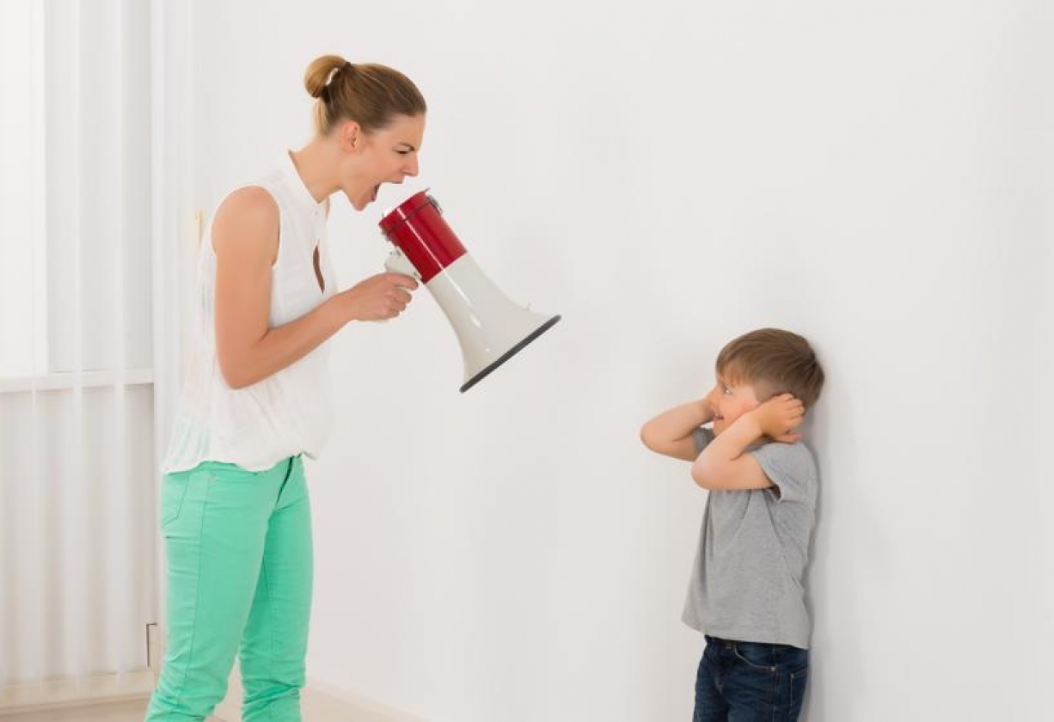
REAZIONE DEL GENITORE:
Sei sempre il solito, sei in punizione!!
Ma come si permette di farti passare per svogliato !!
Possibile che punisce sempre te!
Se non spiega bene non è colpa tua!
RABBIA
SENSO di COLPA

Slide 11
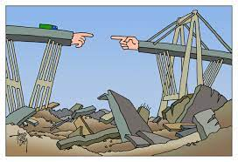
SCUOLA
FAMIGLIA
Conflitto tra scuola-famiglia
OBIETTIVO NON RAGGIUNTO -
Non soluzione della difficoltà

Slide 12
« Ritengo importante che l’alunno Francesco Bianchi, durante l’ora di matematica s’impegni maggiormente e che stia più attento alle attività proposte. Questo comportamento adeguato, migliorerà il suo rendimento e lo porterà a risultati positivi.

Slide 13
SCUOLA
FAMIGLIA
Collaborazione scuola-famiglia
OBIETTIVO RAGGIUNTO-Soluzione della difficoltà

Slide 14
2
« Ritengo importante che l’alunno Francesco Bianchi, durante l’ora di matematica s’impegni maggiormente e che stia più attento alle attività proposte. Questo comportamento adeguato, migliorerà il suo rendimento e lo porterà a risultati positivi.
1
« L’alunno Francesco Bianchi, durante l’ora di matematica si è distratto continuamente e non si è impegnato. Questo comportamento, se ripetuto nel tempo, peggiorerà il suo rendimento e lo porterà a risultati negativi.

Slide 15
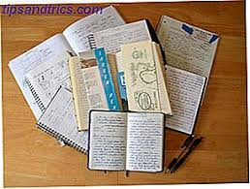
OBIETTIVO DA RAGGIUNGERE:
CREARE PIU’ «PONTI» TRA SCUOLA E FAMIGLIA
COLLABOARE CON L’INSEGNANTE
VIVERE PIU’ SERENAMENTE IN CLASSE
AFFRONTARE E RISOLVERE MEGLIO LE DIFFICOLTA’
TRASFORMARE LE NOTE NEGATIVE IN POSITIVO

Slide 16
Grazie per la
vostra
attenzione e …
…BUON LAVORO

